Slide 1
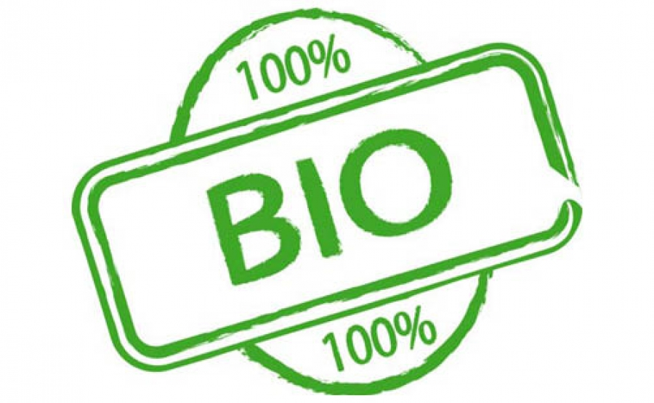
IL BIO 25/10/2023

Slide 2
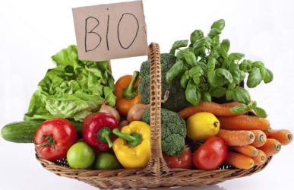
BIOLOGICO
Il termine BIO è l’abbreviazione del biologico .
È un prodotto eco-sostenibile senza l’utilizzo dei prodotti chimici .

Slide 3
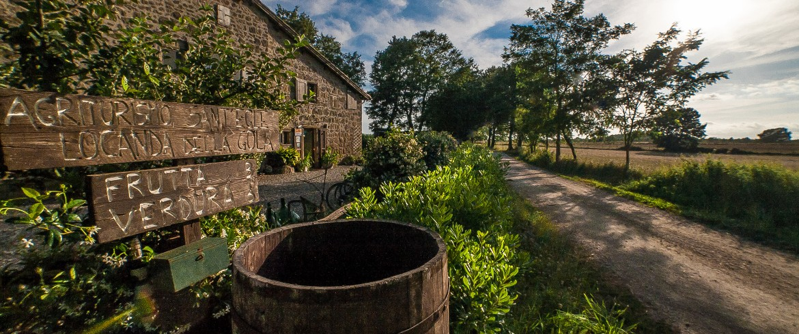
HOTEL GREEN
GREEN ecologico , sostenibile,
riciclabile e bio .
È una struttura rispettosa dell’ambiente ed é la chiave del successo del turismo del futuro

Slide 4
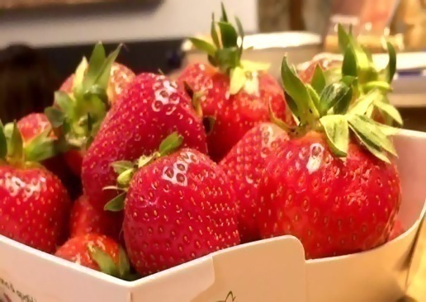
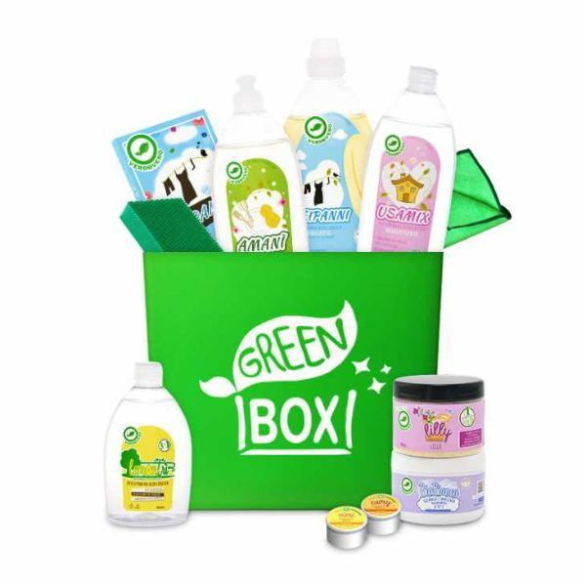
Quali sono le azioni da fare in futuro?
Cibo biologico e
A chilometro 0.
Prodotti per la pulizia ecologici.

Slide 5
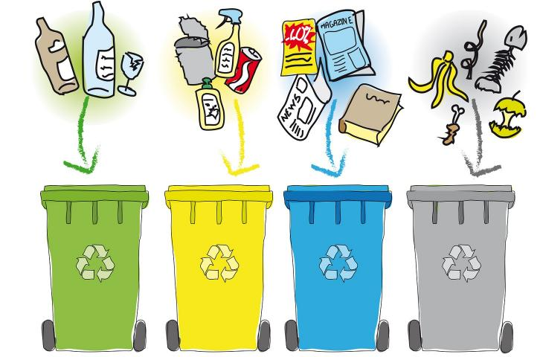
3) Installa lampadine a basso consumo.
4) Raccolta differenziata.

Slide 6
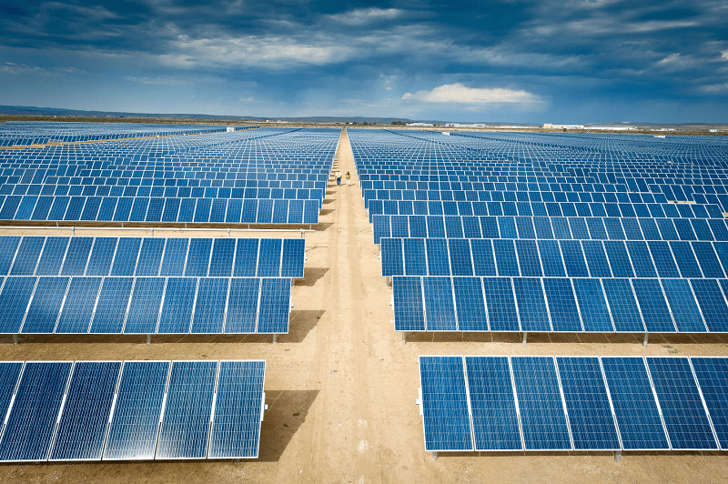
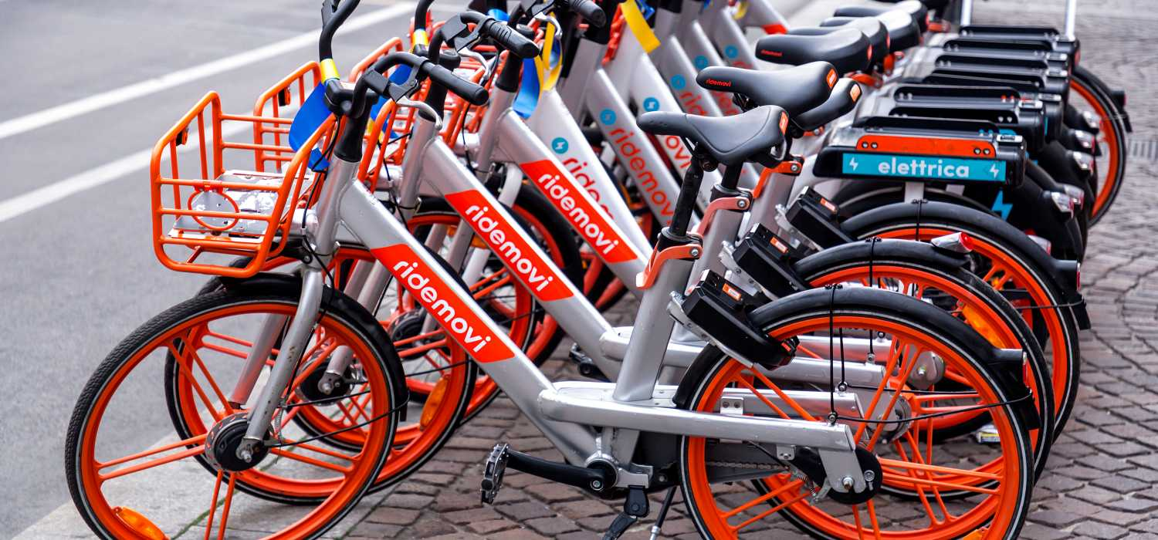
5) Scegli energia 100% rinnovabile – pannelli solari e fotovoltaici.
6) Offri servizio di noleggio biciclette.

Slide 7
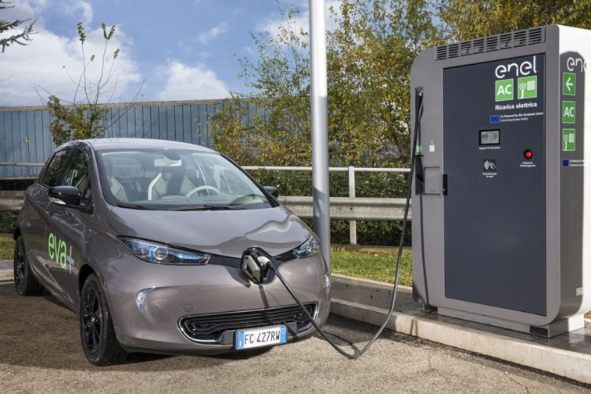
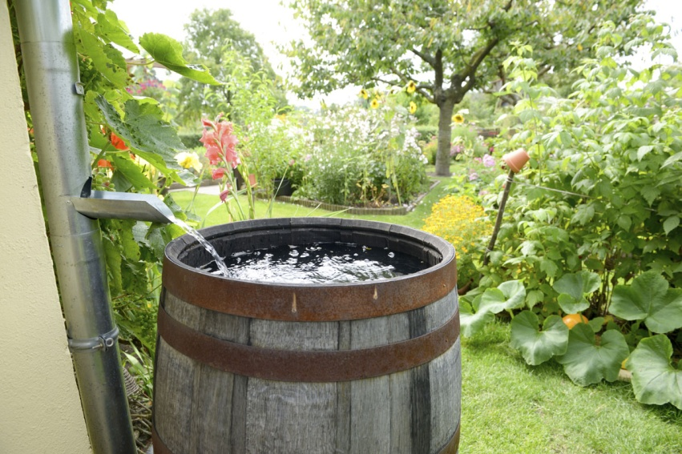
7) Metti a disposizione la ricarica per le auto elettriche.
8) Raccogli l’acqua piovana.

Slide 8
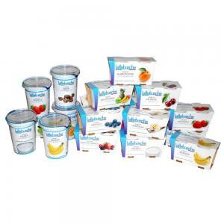
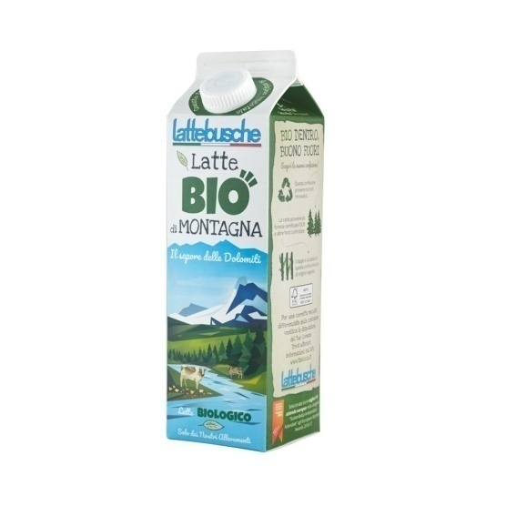
Negozi a Belluno, che vendono BIO:
LATTEBUSCHE

Slide 9
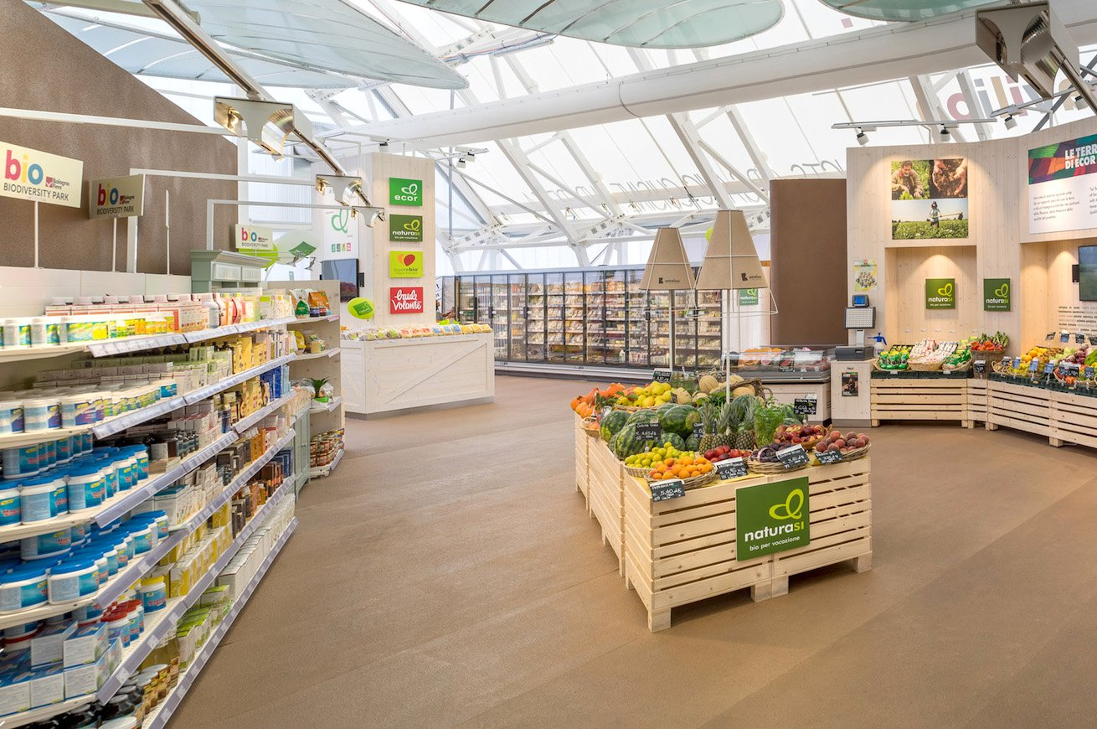
NATURA SÌ

